Slide 1
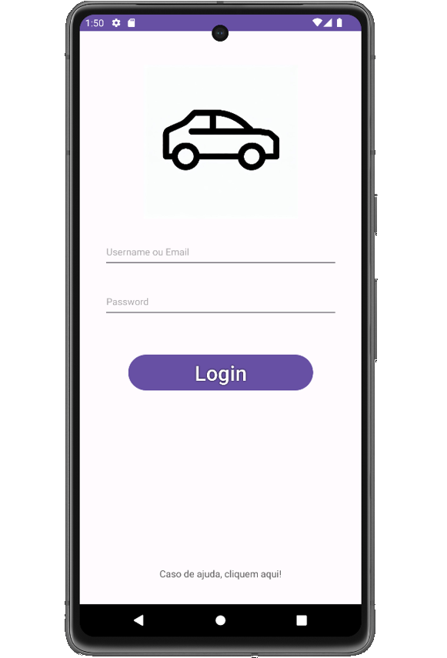


Car Track
André Custódio, nº20220112, LEIF003D01
Diogo Nunes, nº20220540, LEIF003D01

Slide 2
Estrutura de Apresentação
Apresentação do Projeto
Metodologia do Car Track
Diagrama SQL Car Track
Protótipo Car Track
Car Track
Perguntas

Slide 3
Apresentação do Projeto
Mais amigo do ambiente (evitando papeis);
Mais acessível ao cliente;
Fácil acessibilidade de consultar os dados do carro;
Visualização das ultimas inspeções;
Consultar multas;

Slide 4






Metodologia do Car Track
*
*
***
**
**
**
* IDE - Integrated Development Environment
(Ambiente de desenvolvimento integrado)
** Linguagem de Programação
*** Framework com a base de um projeto Java

Slide 5
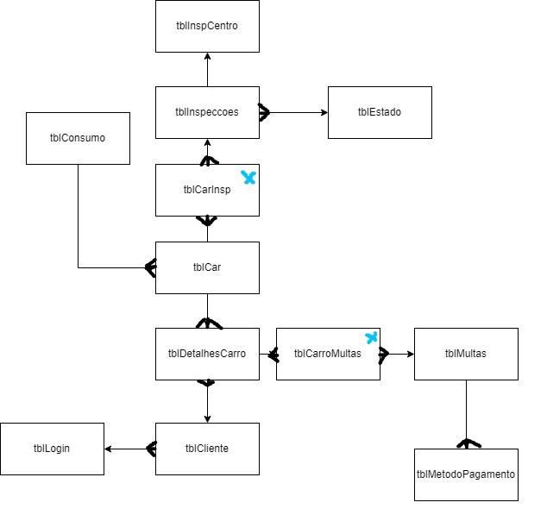
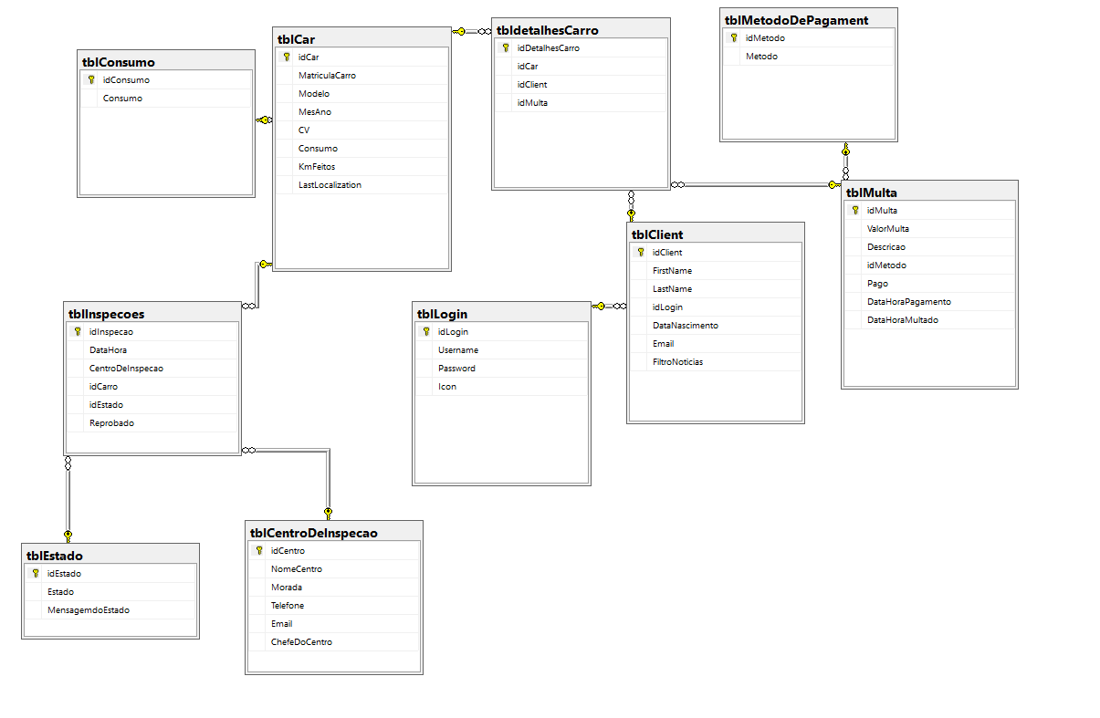
Diagrama SQL Car Track

Slide 6
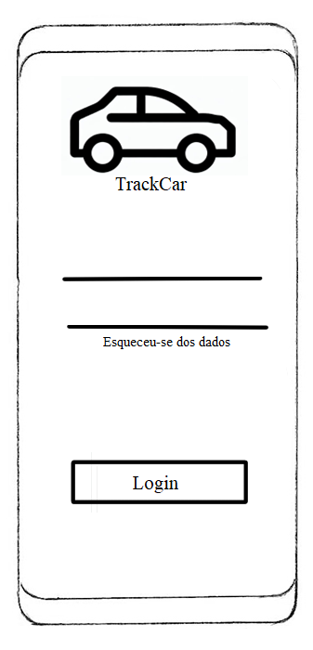
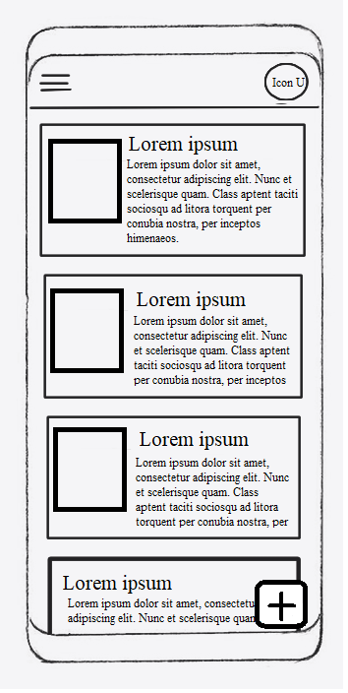
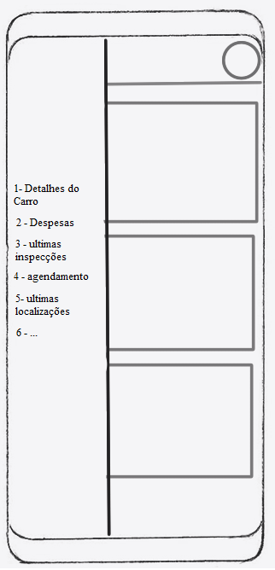
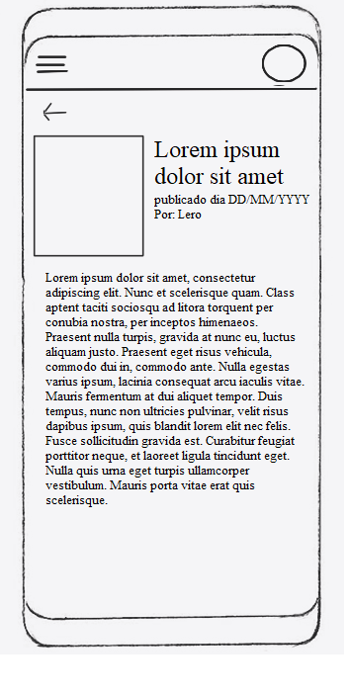
Protótipo Car Track

Slide 7
Car Track

Slide 8
Perguntas

